Slide 1
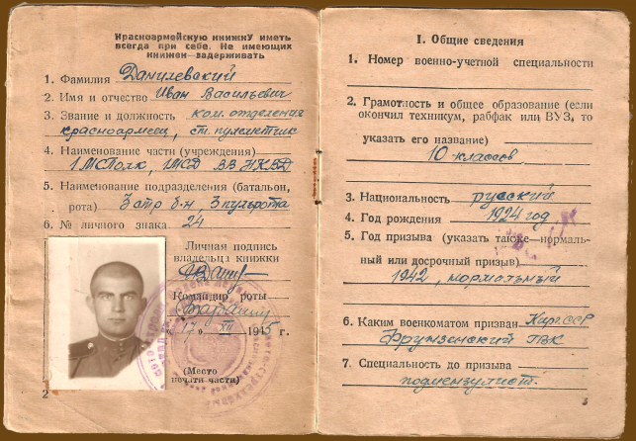
Мы помним, мы гордимся!

Slide 2
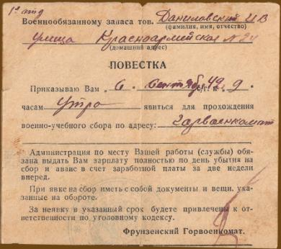
«Мы абсолютно не думали над тем что мы изменили историю, для нас это была просто жизнь…»
Мы расскажем Вам о жизни одного человека, который видел, участвовал и изменил историю. Поверьте, это достойно внимания…

Slide 3
Предыстория…
22 июня 1945 года в центральных газетах СССР был опубликован приказ И.В. Сталина :
В ознаменование победы над Германией в Великой Отечественной войне назначаю 24 июня 1945 года в Москве на Красной площади парад войск Действующей армии, Военно-Морского Флота и Московского гарнизона — Парад Победы.
На парад вывести: сводные полки фронтов, сводный полк наркомата обороны, сводный полк Военно-морского Флота, военные академии, военные училища и войска Московского гарнизона.
Парад Победы принять моему заместителю Маршалу Советского Союза Жукову.
Командовать Парадом Победы Маршалу Советского Союза Рокоссовскому.
Общее руководство по организации парада возлагаю на командующего войсками Московского военного округа и начальника гарнизона города Москвы генерал-полковника Артемьева.
Верховный Главнокомандующий,
Маршал Советского Союза
И. Сталин

Slide 4
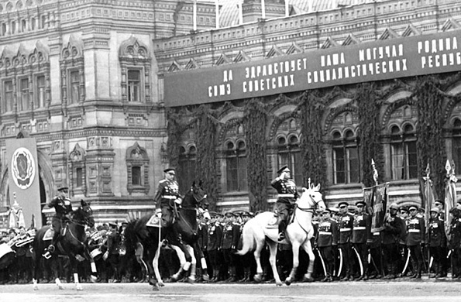
Парад принимал Маршал Советского Союза Г. К. Жуков. Командовал парадом Маршал Советского Союза К. К. Рокоссовский. Жуков и Рокоссовский проехали по Красной площади на белом и вороном конях.

Slide 5
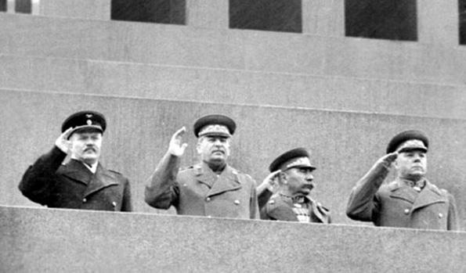
И. В. Сталин наблюдал за парадом с трибуны Мавзолея Ленина. На трибуне также присутствовали Молотов, Калинин, Ворошилов, Будённый и другие члены Политбюро. Монтгомери и Эйзенхауэр.

Slide 6
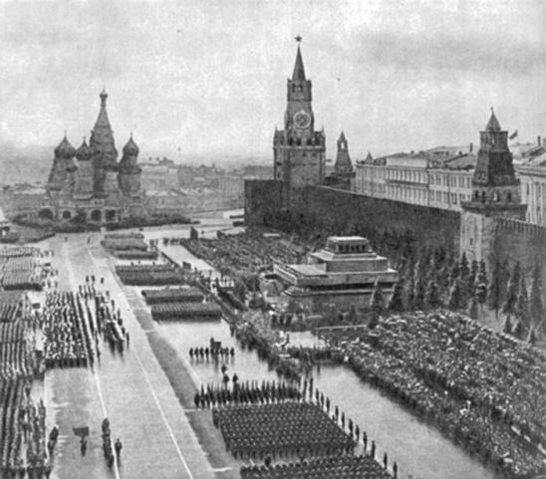
А если пасть нам суждено,
Мы молим об одной награде,
Чтоб было господом дано
В победном нам пройти параде…
В параде участвовали более 10 тысяч человек, трудно представить как это было на самом деле, сколько было волнения. Герой нашего рассказа был участником этого события дважды!..

Slide 7
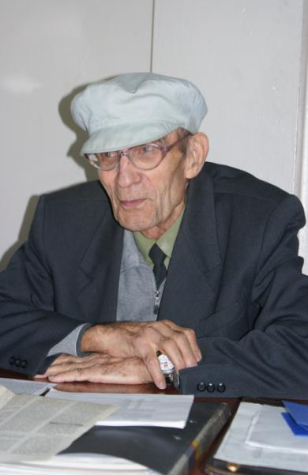
Познакомьтесь:
Данилевский Иван Васильевич
Во время войны служил в московская мотострелковая дивизия имени Ф. Э. Дзержинского. Задача состояла в охране всех правительственных учреждений в том числе Кремля. Служил в оперативном полку. В 44 году его полк послали на уничтожение парашютного десанта на северный Кавказ в район Нальчика.

Slide 8
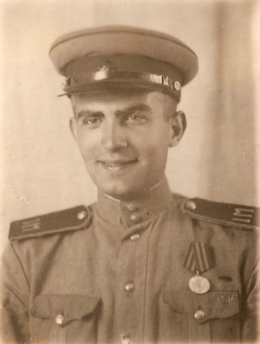
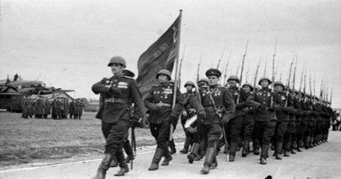
Был участником Парада Победы, от которого у него остались самые яркие воспоминания:
Парад прошёл 24 июня 45 года. Тренировались днем на Ходынском поле, ночью на Красной площади. Шли "коробками"(квадратными группами людей) которые назывались коробки НКВД. 20 на 20 человек в каждой коробке. Шли между гостиницей «Москва» и музеем Ленина. В тот день пошел дождь и с них потекла краска - с мундира зеленая с брюк темно синяя. Их коробка была замыкающей.

Slide 9
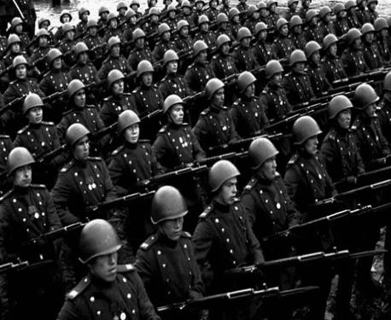
Иван Васильевич был в коробке примерно в третьем ряду вторым, а те кто шли в первом ряду те не могли(запрещалось) поворачивать голову влево. Они должны были держать голову прямо что бы коробка не сбилась. а остальные 19 смотрели в сторону мавзолея.

Slide 10
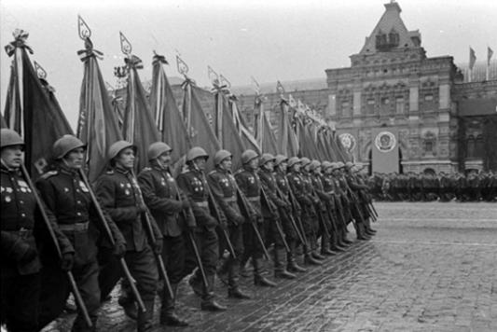
Для того что бы парад был более зрелищным, как нам рассказал Иван Васильевич, существовали «маленькие хитрости» : для того чтобы стук от их сапог во время марша был громче их "Подковали" то есть прибили на подошвы железо. Гул шел от Кремлевской стены и до ГУМа

Slide 11
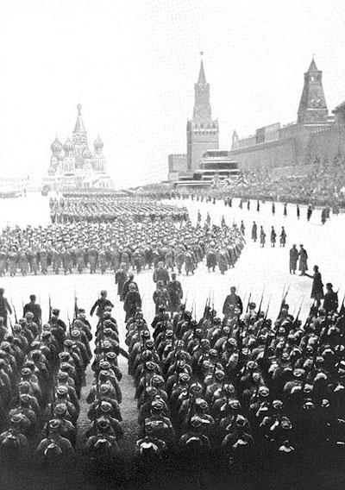
У них были винтовки с клинковыми штыками. И во время так называемого «брать на руку», для шумового эффекта, они отвинтили шомпола чтобы те звенели.

Slide 12
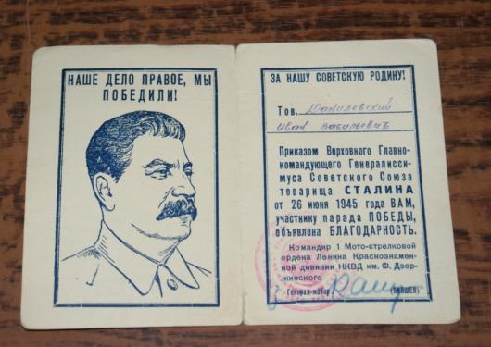
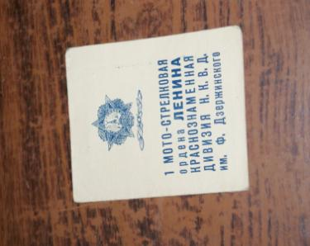
Ивану Васильевичу дали благодарность за участие в Параде Победы:

Slide 13
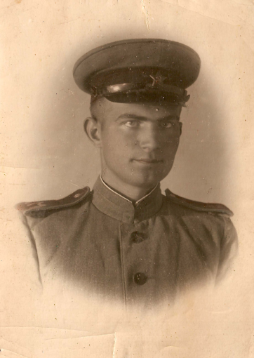
После парада их отвезли в их воинскую часть и солдатам выдали коробки американские а там "кому что попадется". Ивану Васильевичу выдали шерстяные нитки и спицы, потому что американские солдаты носили свитера, а русские понятия не имели что делать с этим подарком , он для них был просто памятью, ведь тогда они даже не задумывались что эти события из жизни будут иметь историческую важность для страны и даже целого мира. Это была всего лишь жизнь

Slide 14
После войны окончил военную академию и служил на границе в таких местах как Калининград, Рига, Закавказье, был командиром части в Бурятии. в 68 году приехал по службе во Владивосток, служил в погранвойсках. Службу нёс до 86 ого года.
Провёл на службе в армии более 40 лет

Slide 15
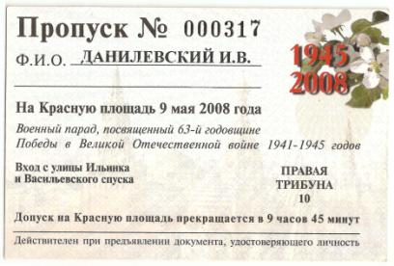
В 2008 году Иван Васильевич снова вернулся на красную площадь, снова поучаствовал в параде, только теперь как зритель.
Это был парад на который были приглашены участники парада 1945 года

